Slide 1
Дополнительное образование детей МАДОУ детский сад № 50 КРУЖОК художественно – эстетической направленности для детей 3- 7 лет «САМОДЕЛКИН»

Slide 2
Каждый взрослый человек, у которого есть самая драгоценная жемчужина на свете – это ребенок, мечтает видеть его талантливым, умным, удачливым, а самое главное счастливым!

Slide 3
Цель: Создать условия для развития творчества детей 3-7 лет посредством выполнения изделий из бумаги.
ЗАДАЧИ:
обучить детей приемам и навыкам в работе с разными видами бумаги;
способствовать развитию мелкой моторики;
обеспечить правильное восприятие трудовых процессов;
помочь овладеть последовательностью микропроцессов от элементарных к сложным;
научить способами создания и преобразования предметов;
научить детей заботиться о близких, сопереживать им;
научить практическому использованию поделок в сюжетно-ролевых играх, театрализованной деятельности;
способствовать развитию творческой активности.

Slide 4
Методы и формы работы:
Выполнение работы по образцу;
Выполнение по условиям;
Выполнение работы по простейшим чертежам и наглядным схемам;
Выполнение задания по теме;
Выполнение работы по замыслу.

Slide 5
Формы контроля:
-организация выставок;
-оформление тематических уголков;
-изготовление подарков родителям, сотрудникам, детям других групп.

Slide 6
Формы организации:
-групповые;
-индивидуальные.

Slide 7
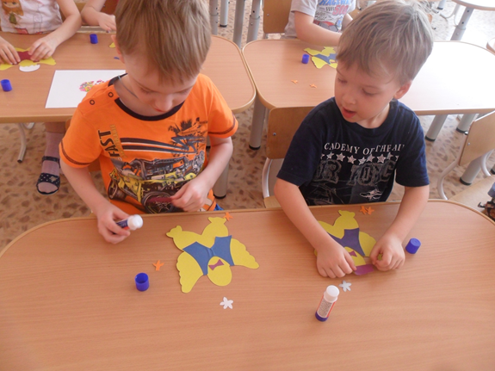

Slide 12
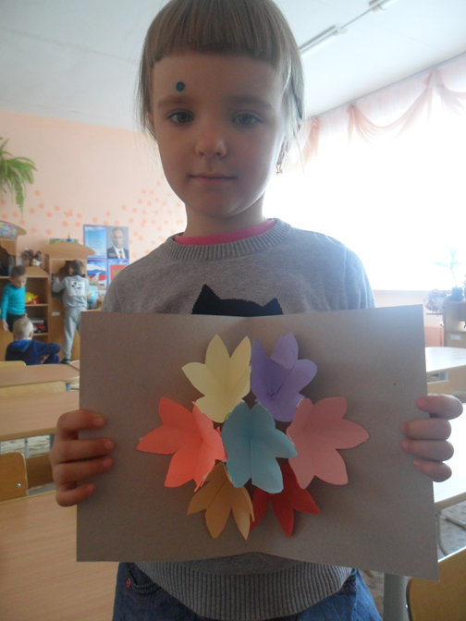

Slide 14
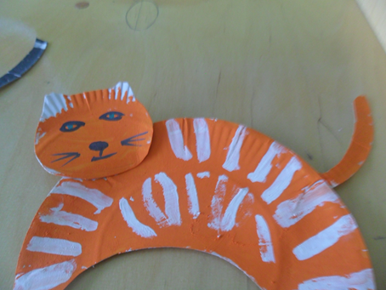

Slide 15
Спасибо за внимание

